Slide 1




TRƯỜNG TIỂU HỌC QUẢNG TIÊN
CHÀO MỪNG QUÝ THẦY CÔ
VỀ DỰ GIỜ THĂM LỚP
Môn Tiếng Việt lớp 3
BÀI 2: MƯA (T1,2)
Giáo viên:
Lớp: 3

Slide 2
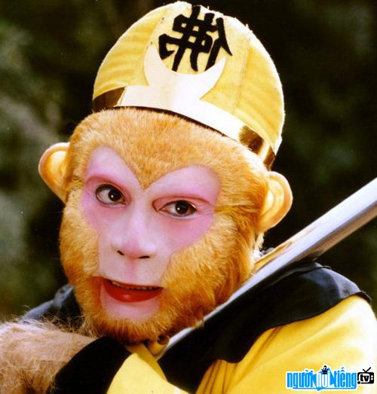
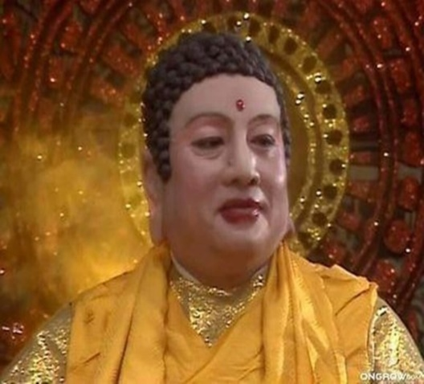
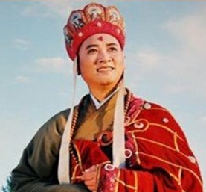
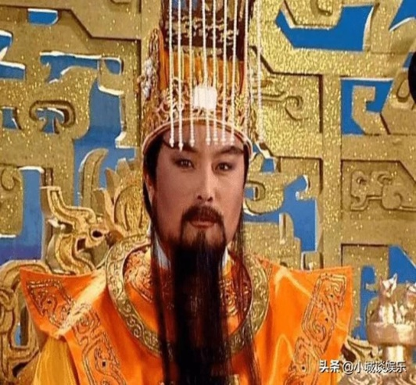
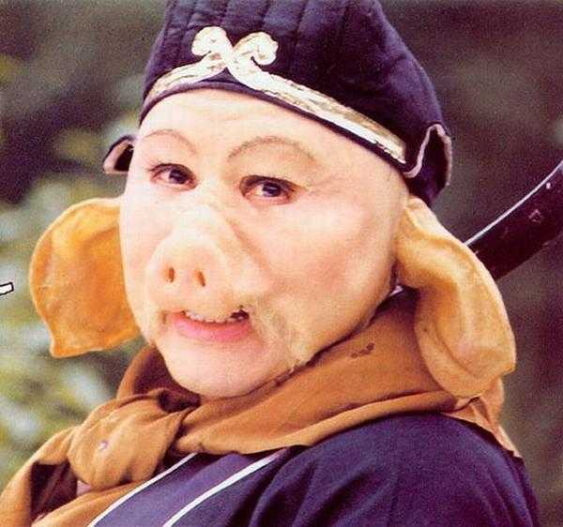
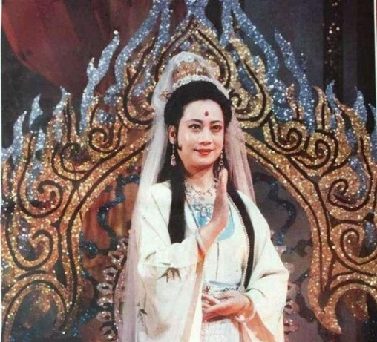
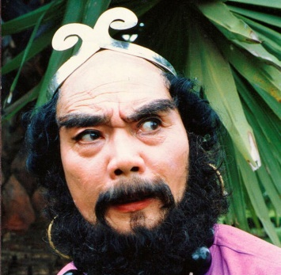
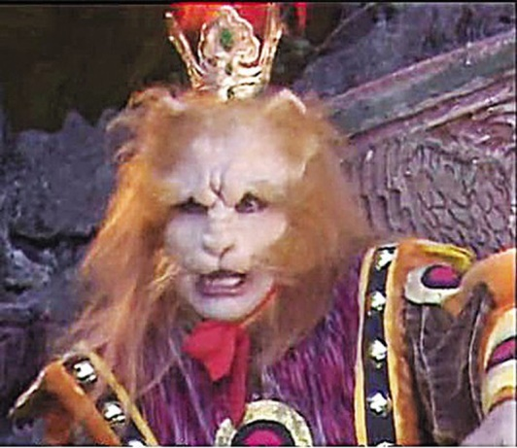
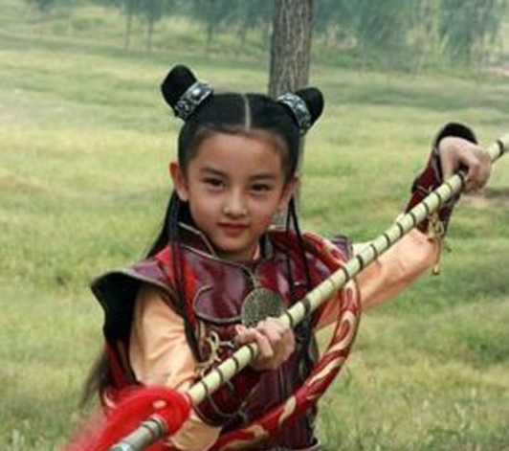
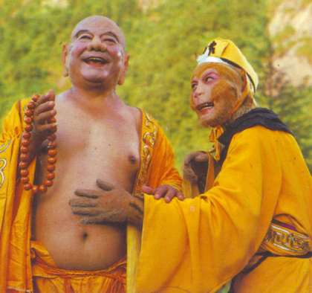
Thứ……ngày…..tháng…..năm…….
TIẾNG VIỆT
TRÒ CHƠI: TÂY DU KÍ

Slide 3
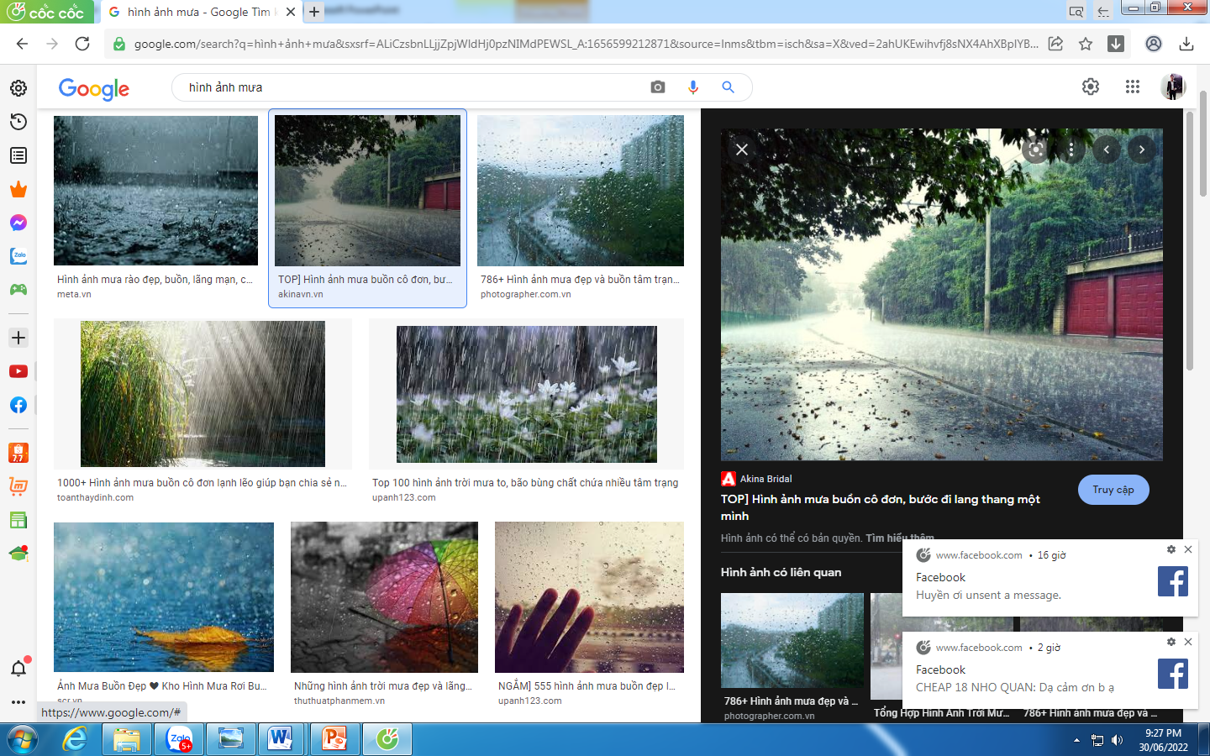
Thứ……ngày…..tháng…..năm…….
TIẾNG VIỆT
KHỞI ĐỘNG
TÌM LỜI GIẢI CHO CÂU ĐỐ SAU
Tôi từ trời xuống
Tôi cho nước uống
Cho ruộng dễ cày
Cho đầy dòng sông
Cho lòng đất mát
(Tôi là gì)
Thảo luận nhóm đôi
MƯA

Slide 4
Thứ……ngày…..tháng…..năm…….
TIẾNG VIỆT
MƯA
1. Hướng dẫn đọc.
Đọc trôi chảy toàn bài. nhấn giọng ở những từ ngữ giàu sức gợi tả, gợi cảm. Nghỉ hơi ở chỗ ngắt nhịp thơ.
2. Chia đoạn.
+ Khổ 1: Từ đầu đến trong mây.
+ Khổ 2: Tiếp theo cho đến nước mát.
+ Khổ 3: Tiếp theo cho đến mưa rào.
+ Khổ 4: Tiếp theo cho đến reo tí tách.
+ Khổ 5: Còn lại.

Slide 5
Thứ……ngày…..tháng…..năm…….
TIẾNG VIỆT
MƯA
3. Luyện đọc và tìm hiểu bài.
chiều nay,
lật đật,
lũ lượt,
nặng hạt,
làn nước mát
cụm lúa,
xỏ kim,
lửa reo,
tí tách.
Chớp đông/ chớp tây/
Giọng trầm/ giọng cao/
Chớp dồn tiếng sấm/
Chạy trong mưa rào.//
Giải nghĩa từ
lũ lượt
lật đật
lặn lội
xỏ kim

Slide 6
Thứ……ngày…..tháng…..năm…….
TIẾNG VIỆT
MƯA
Luyện đọc
Tìm hiểu bài
lũ lượt,
chiều nay,
lật đật,
Câu 1: Tìm từ ngữ, chi tiết tả cảnh vật trên bầu trời trước lúc mưa?
nặng hạt,
làn nước mát,
Mây đen lũ lượt kéo về, mặt trời chui vào trong mây.
cụm lúa,
xỏ kim,
Câu 2: Dựa vào khổ thơ 2 và 3, em hãy tả lại từng sự vật trong cơn mưa (cây, lá, gió, chớp).
tí tách
Cây lá | Gió | Chớp
Cây lá xòa ra hứng dòng nước mát | Gió reo,gió hát giọng trầm giọng cao | Chớp đông, chớp tây ,chớp dồn tiếng sâm, chạy trong mưa rào
Chớp đông/ chớp tây/
Giọng trầm/ giọng cao/
Chớp dồn tiếng sấm/
Chạy trong mưa rào./

Slide 7
Thứ……ngày…..tháng…..năm…….
TIẾNG VIỆT
MƯA
Luyện đọc
Tìm hiểu bài
Câu 3 :Buổi chiều mưa, mọi người trong gia đình làm gì?
lũ lượt,
chiều nay,
lật đật,
nặng hạt,
làn nước mát,
Cả nhà ngồi bên bếp lửa, bà xâu kim, chị ngồi đọc sách, mẹ làm bánh khoai.
Khung cảnh gia đinhg thật ấm áp, mặc dù bên ngoài trời mưa gió.
cụm lúa,
xỏ kim,
tí tách
Chớp đông/ chớp tây/
Giọng trầm/ giọng cao/
Chớp dồn tiếng sấm/
Chạy trong mưa rào./
Câu 4: Vì sao mọi người lại thương bác ếch?
Vì bác lặn lội trong mưa gió để xem từng cụm lúa đã phất cờ chưa.

Slide 8
Thứ……ngày…..tháng…..năm…….
TIẾNG VIỆT
MƯA
Luyện đọc
Tìm hiểu bài
lũ lượt,
chiều nay,
lật đật,
Câu 5: Hình ảnh của bác ếch gợi cho em nhớ tới ai ?
nặng hạt,
làn nước mát,
cụm lúa,
xỏ kim,
Đến các bác nông dân đang lặn lội làm việc ngoài đồng trong gió mưa.
tí tách
Chớp đông/ chớp tây/
Giọng trầm/ giọng cao/
Chớp dồn tiếng sấm/
Chạy trong mưa rào./
Câu 6: Em thích khổ thơ nào nhất? Vì sao?

Slide 9

Thứ……ngày…..tháng…..năm…….
TIẾNG VIỆT
MƯA
Luyện đọc
Tìm hiểu bài
lũ lượt,
chiều nay,
lật đật,
NỘI DUNG
nặng hạt,
làn nước mát,
cụm lúa,
xỏ kim,
lửa reo,
Tả cảnh trời mưa và khung cảnh sinh hoạt ấm cúng của gia đình trong cơn mưa thể hiện tình yêu thiên nhiên, yêu cuộc sống gia đình của tác giả.
tí tách
Chớp đông/ chớp tây/
Giọng trầm/ giọng cao/
Chớp dồn tiếng sấm/
Chạy trong mưa rào./

Slide 10
Thứ……ngày…..tháng…..năm…….
TIẾNG VIỆT
MƯA
3. Luyện đọc thuộc lòng.
Mây đen lũ lượt
Kéo về chiều nay
Mặt trời lật đật
Chui vào trong mây.
Gió reo gió hát
Giọng trầm giọng cao
Chớp dồn tiếng sấm
Chạy trong mưa rào.
Chớp đông chớp tây
Rồi mưa nặng hạt
Cây lá xòe tay
Hứng làn nước mát.
Bà xỏ kim khâu
Chị ngồi đọc sách
Mẹ làm bánh khoai.
Lửa reo tí tách.

Slide 11
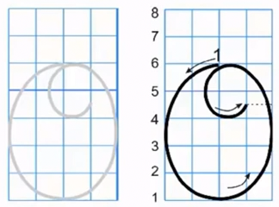
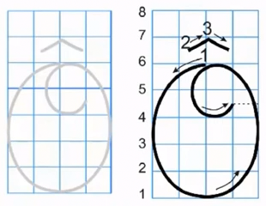
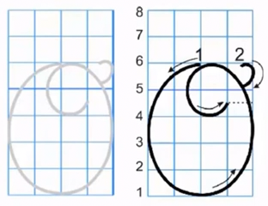

Thứ……ngày…..tháng…..năm…….
TIẾNG VIỆT
MƯA
4. Ôn chữ viết hoa.
Viết chữ hoa O, Ô, Ơ

Slide 12

Thứ……ngày…..tháng…..năm…….
TIẾNG VIỆT
MƯA
5. Viết câu ứng dụng.
a. Viết tên riêng
Ông Đốc

Slide 13
Thứ……ngày…..tháng…..năm…….
TIẾNG VIỆT
MƯA
5. Viết câu ứng dụng.
b. Viết câu ứng dụng
Ơn ǇrƟ jưa wắng ιải κì,
NΠ κì λẂa cạn, wΠ κì cày sâu.

Slide 14

Thứ……ngày…..tháng…..năm…….
TIẾNG VIỆT

Slide 15

XIN CHÂN THÀNH CẢM ƠN
QUÝ THẦY CÔ GIÁO VÀ CÁC EM
Notes:
15

